Slide 1

اسم المقرر ورقمه
مبادئ إدارة
الفصل الدراسي الأول
العام الدراسي 1431 – 1432هـ
د. ندير عليان
نظام التعليم المطور للانتساب
كلية الآداب
1

Slide 2
المحاضرة الثالثة
تطور الفكر الإداري

Slide 3
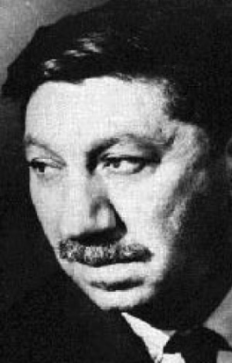
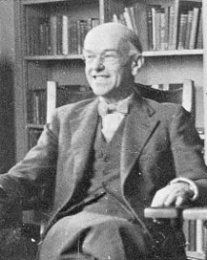
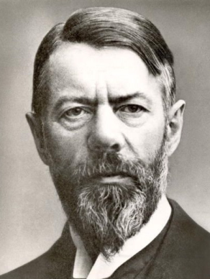
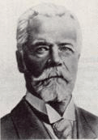
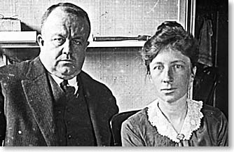
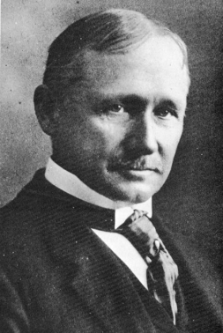
تطور الفكر الاداري

Slide 4
هدف المحاضرة
الهدف من هذه المحاضرة تعريف الطالب بالتطور التاريخي لعلم الادارة.
وينتظر من الطالب بعد هذه المحاضرة أن تكون لديه فكرة واضحة عن المدارس التي أثرت في علم الإدارة الحديث.

Slide 5
المحتوى
- مفهوم المدرسة أو المدخل
ـ المدرسة الكلاسيكية
ـ الإدارة العلمية
ـ المبادئ او العمليات الإدارية
ـ البيروقراطية
ـ المدرسة السلوكية
ـ العلاقات الإنسانية
ـ نظرية الحاجات الإنسانية
ـ نظرية X و نظرية Y
ـ نظرية الشخصية الناضجة

Slide 6
مفهوم المدرسة أو المدخل
يستخدم مصطلح المدرسة School او المدخل Approachليشير إلى مجموعة العلماء والمتخصصين الذين يشاركون في رؤيتهم وتعريفهم وتفسيرهم لظاهرة معينة وتحديد حدودها وطريقة دراستها وفهمها.
في علم الإدارة المدرسة أو المدخل تعني مجموع العلماء أو الباحثين الذين ينتمون إلى إحدى المدارس المعروفة في علم الإدارة، كالمدرسة الكلاسيكية أو السلوكية أو الحديثة وغيرها.
إن المدارس تساهم في اتساع نطاق علم الإدارة وتعمل على الارتقاء بالممارسة الإدارية و تحسين قدرة المدراء في إدارة منظماتهم

Slide 7
المدرسة الكلاسيكية
المدرسة الكلاسيكية
الافراد راشدون و عقلانيون
البيروقطراية
الرواد:
ماكس فيبر
المبادئ او العمليات الادارية
الرواد:
ـ هنري فايول
الادارة العلمية
الرواد:
ـ فريدريك تايلور
ـ فرانك وليليان جلبرت

Slide 8

الإدارة العلمية
ـ ركزت الإدارة العلمية على اختيار وتدريب العاملين والمشرفين بعناية ودعمهم بالتخطيط السليم للعمل؛
ـ يعتبر فريدريك تايلور الأب الروحي لهذا الاتجاه؛
ـ نشر كتاب مبادئ الإدارة الحديثة عام 1911 ركز فيه على التعامل الإداري و دراسة الوقت والحركة.
Fredrick Taylor
1856-1915

Slide 9
إسهامات تايلور والإدارة العلمية
ـ إعداد قواعد علمية لكل وظيفة تشتمل على دراسة الحركة والوقت القياسي؛
ـ اختيار العاملين بعناية والذين يمتلكون المهارات المطلوبة؛
ـ تدريب العاملين لأداء أعمالهم و دفع أجور تتلائم مع أدائهم؛
ـ دعم العاملين في أداء أعمالهم عن طريق التخطيط السليم للعمل.

Slide 10
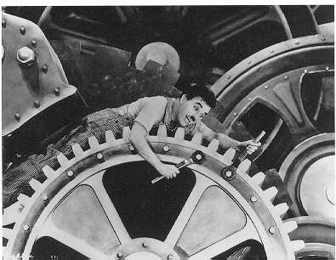
شارلي شابلين وفلم Modern Times
http://www.youtube.com/watch?v=MMz4ApUcWbY

Slide 11
مساهمات الزوجين ليليان وفرانك جلبرث
ـ تطوير معدات بهدف دراسة الوقت والحركة للتقليل من الوقت الضائع؛
ـ دور كبير في تطوير علم النفس الصناعي؛
ـ تطوير مصطلحات كـ
Work Simplification Standardization
Frank and Lillian Gilbreth

Slide 12
المبادئ أو العمليات الإدارية
ـ هذا الاتجاه يعتبر نظرة مكملة لاتجاه الإدارة العلمية
ـ فإذا كانت الإدارة العلمية تركز على إنتاجية الفرد، المبادئ الإدارية تركز على المنظمة كوحدة واحدة؛
ـ هنري فايول يعد اكبر رائد لهذا الاتجاه ونشر كتابا مشهورا سنة 1916 بعنوان ”الإدارة العليا والإدارة الصناعية“؛
ـ شكلت أفكار فايول و من تبعه في هذا الاتجاه القاعدة الأساسية لتخصص الادارة
Henry Fayol
1841- 1925

Slide 13
ابرز أفكار فايول و مساهماته
ـ قسم فايول مهام و واجبات الإدارة إلى خمسة عمليات:
ـ الاستبصار والحكمة: توضع الخطة لتنفذ مستقبلا
ـ التنظيم: حشد الموارد وتقسيم المهام لتنفيذ الخطة
ـ القيادة: لتوجيه وتقييم العاملين
ـ التنسيق: لمطابقة الجهود مع بعضها
ـ الرقابة: للتأكد من أن ما أنجز يتطابق مع الخطة

Slide 14
ابرز أفكار فايول و مساهماته
ـ قسّم المنظمة إلى عدة نشاطات:
ـ النشاط الإنتاجي
ـ النشاط التجاري
ـ النشاط المالي
ـ النشاط المحاسبي
ـ نشاط الحماية من المخاطر
ـ النشاط الإداري

Slide 15
المبادئ الإدارية الأربعة عشر لفايول
ـ تقسيم العمل (تخصص كل عامل في جزء صغير من العمل)
ـ السلطة و المسؤولية (حق اصدار الاوامر و التزام بمسؤولية محددة)
ـ القواعد المنظمة للعمل (تحديد بوضوح العلاقة بين الاطراف)
ـ وحدة الاوامر (كل موظف يتلقى امر من رئيس واحد فقط)
ـ وحدة الاتجاه (الجهود العاملين نحو اتجاه واحد)
ـ خضوع مصالح الافراد لمصالح المنظمة
ـ مكافأة العاملين بعدالة
ـ المركزية ( السياسات و اهم القرارات بيد الادارة العليا)
ـ التدرج الهرمي (الاتصالات و القرارات)
ـ الترتيب (وضع الشيئ المناسب في المكان المناسب)
ـ العدالة
ـ استقرار العاملين
ـ المبادرة (تشجيع عاملين على تقديم افكارجديدة)
ـ روح الفريق (تشجيع العاملين على العمل ضمن فريق)

Slide 16

البيروقراطية
ـ وهي صيغة تنظيمية عقلانية ورشيدة قائمة على أساس المنطق والنظام والسلطة الشرعية لانجاز الأعمال و تحقيق الأهداف
ـ ماكس فيبر هو الرائد الأول في هذا المجال وقد اهتم بإيجاد آليات العمل في المنظمة وفق تسلسل هرمي
Max Weber
1864 - 1920

Slide 17
مبادئ الإدارة حسب فيبر
ـ تقسيم واضح للعمل (تحديد الوظائف و المهارات لادائها)
ـ هيكلة واضحة للسلطة
ـ قواعد وإجراءات عمل رسمية (مكتوبة لتوجيه القرارات)
ـ اللاشخصية في التعامل (لا تفضيل بين شخص و آخر)
ـ التدرج الوظيفي حسب الجدارة
ـ فصل الإدارة عن الملكية (وهذا لضمان اداء افضل)

Slide 18
المدرسة السلوكية
المدرسة السلوكية
الافراد اجتماعيون و يرغبون بتحقيق ذاتهم
الشخصية و المنظمة
الرائد:
كريس ارغريس
نظرية X
ونظرية Y
الرائد:
ـ دوغلاس مكريغر
نظرية الحاجات الانسانية
الرائد:
ـ ابراهام ماسلو
دراسات هوثورن
الرائد:
ـ التون مايو

Slide 19
دراسات هوثورن
ـ وهي مجموعة من التجارب في شركة Western Electric في موقع Hothorne فتحت المجال للتركيز على الجوانب الإنسانية والسلوكية في انجاز العمل؛
ـ الحوافز المادية والاقتصادية لا تكفي في تحسين الأداء؛
ـ اكتشف مايو أن تحسين الإنتاجية تتحقق عبر:
ـ مناخ العمل الجماعي (تقاسم علاقات اجتماعية طيبة)
ـ الإشراف المشترك (الاتصال والاخذ باراء العاملين)
ـ ساهمت دراسات مايو في ظهور حركة العلاقات العامة Human Relation والتي تطورت لتصبح مدخلا لما يسمى السلوك التنظيمي Organizational Behavior والذي يركز على دراسة الأفراد والمجموعات وسلوكهم في المنظمات

Slide 20

نظرية الحاجات الإنسانية لماسلو
ـ ركز ابراهام ماسلو على دراسة الحاجات في علم الإدارة
ـ الحاجة هي عوز مادي أو نفسي يشعر به الفرد ويميل إلى إشباعه
ـ حسب ماسلو الحاجات تولد ضغطا تؤثر في أداء وسلوك العاملين داخل المنظمة
Abraham Maslow
1908–1970

Slide 21
هرم الحاجات لماسلو
حاجات تحقيق
الذات
الحاجة الى التقدير
الحاجات الفسيولوجية
الحاجات الاجتماعية
حاجات الامان
الانجاز المتميز و استخدام الطاقات الذاتية للابداع و التفرد باعمال اساتثنائية
الحاجة الى الاحترام او التقدير من قبل الآخرين و الاعتراف بالجهود المبذولة
الحاجة للحنان و الانتماء الى مجموعة
ضمن المجتمع الذي نعيش فيه
الحاجة للامان و الحماية و الاستقرار
كالامن الشخصي، الحماية من الامراض و البطالة
مثل الغذاء و الماء، ..

Slide 22
المبدأين الأساسيين لنظرية الحاجات الإنسانية
1 ـ الحرمان من الإشباع: الحاجة المشبعة لا اثر لها في دفع سلوك الفرد والحاجات الغير المشبعة هي التي تؤثر في سلوك الفرد
2 ـ التدرج في إشباع الحاجات أي أن الفرد يشبع حاجاته المتعلقة بالغذاء قبل أن يفكر في حاجاته المتعلقة بتحقيق الذات

Slide 23
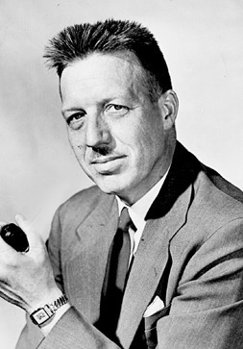
نظرية X و نظرية Yلماكريغر
ـ تاثر ماكريغر بأعمال مايو و ماسلو
ـ الّف كتاب مشهور : The Human Side of Enterprise
ـ حسب العالم فان افتراضات النظرية X تقوم على:
ـ عدم حب العاملين للعمل
ـ نقص الطموح
ـ عدم تحمل المسؤولية
ـ يقاومون التغيير
ـ يفضلون ان يقادوا بدلا أن يكونوا هم القادة
ـ يحفزون ماديا فقط
Douglas Mc Gregor
1906 - 1964

Slide 24
نظرية X و نظرية Yلماكريغر
ـ اقترح بدلها افتراضات نظرية Y:
ـ العمال يحبون عملهم
ـ مستعدون لتحمل المسؤولية
ـ قادرين على ممارسة الرقابة الذاتية
ـ هم مبدعون وذوي خيال واسع

Slide 25
نظرية X و نظرية Yلماكريغر
حسب ماكريغر:
ـ في اطار نظرية X المدراء:
ـ لا يعطون العاملين مجالا لإبداء الرأي
ـ يخلقون جوا سلبيا
ـ يجعلون العاملون يشعرون بالتبعية

Slide 26
نظرية X و نظرية Yلماكريغر
ـ في إطار نظرية Y المدراء:
ـ يؤمنون بالمشاركة
ـ يخلقون جوا من الحرية
ـ يشجعون العمال على تحمل المسؤولية
ـ يشعرون العمال بالتقدير و الرضا
ـ يشجعون العمال على تقديم المبادرات

Slide 27
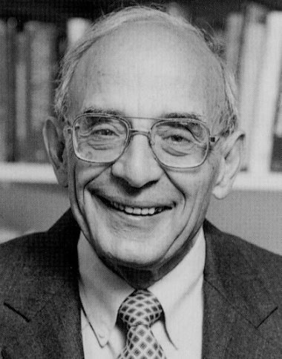
نظرية الشخصية الناضجة
ـ انتقد ارجريس المدرسة الكلاسيكية واتجاهاتها التي
لا تنسجم مع الشخصية الناضجة
ـ تقسيم العمل بدقة يتناقض مع مبدا تحقيق الذات للعامل
ـ اقترح المزيد من المرونة
ـ فسح المجال للعمال لطرح الأفكار الإبداعية
ـ انتقد إجراءات تحديد السلطة و ممارسة الرقابة و كتابة الإجراءات (كل هذا يؤدي الى الجمود، يقلل من نشاط العمال)
ـ حسب ارجريس النجاح يتحقق عندما يشارك العاملون في تحديد الاهداف
Chris Argyris

Slide 28
بحمد الله

